Slide 1

Министерство науки и высшего образования
Российской федерации
Санкт-Петербургский политехнический университет Петра Великого
Институт биомедицинских систем и биотехнологий
Тема: “Цифровая этика”
Выполнили студенты:
Группы 4731204/50003
Уханов Т.Ю.
Еремеева Т.Д.
Милюков С.Д.
Проверил преподователь:
Горелов С.В.

Slide 2
Введение
Современное общество характеризуется повсеместным использованием цифровых технологий во всех сферах жизни.
Цифровая этика устанавливает нормы поведения, которые способствуют созданию безопасной и продуктивной онлайн-среды.

Slide 3
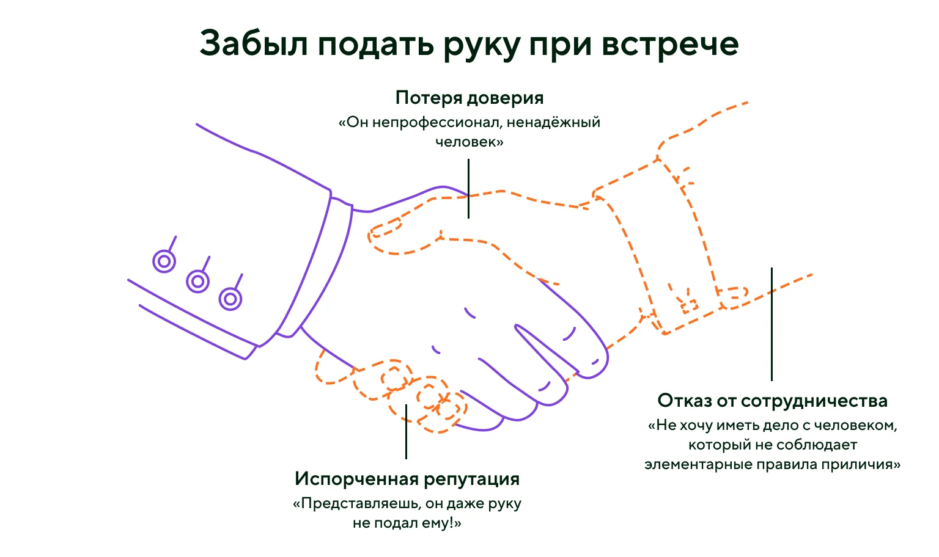
Основные правила сетевого общения
Стандарты вежливо-сти, принятые в обычном общении, должны сохраняться и в цифровой среде.
Все сообщения адресованы реальным людям, что требует внимательного отношения к содержанию и тону высказываний.
Рис. 1 “Деловой этикет”

Slide 4
Технические рекомендации
Массовая рассылка сообщений без необходимости нарушает комфорт пользователей.
Крупные файлы требуют предварительного сжатия для удобства передачи.

Slide 5

Формирование и поддержание цифровой репутации
Стратегия цифрового присутствия:
- Cоздание и распространение позитивного, полезно-го контента (сайт, соцсети, СМИ).
- Формирование правильного "цифрового следа".
Рис. 2 “Цифровая репутация.
Создать, развить и защитить” – книга И. С. Ашманова

Slide 6
Этап 2 “Развить”:
Репутация — это живой организм, за которым нужно постоянно ухаживать.
Техники и инструменты для постоянного мониторинга упоминаний:
Работа с отзывами
вовлечение аудитории
создание сообществ лояльных пользователей
Использование технологий SERM (Search Engine Reputation Management)

Slide 7
Этап 3: ЗАЩИТИТЬ
В цифровом мире неизбежны атаки на репутацию, и к ним нужно быть готовым.
Классификация угроз:
черный PR
троллинг
фейки
негативные отзывы
Действия конкурентов
Юридические методы борьбы
Технологические методы
Создание антикризисных протоколов

Slide 8
Правовые аспекты цифрового взаимодействия
- Соблюдение авторских прав
- Защита конфиденциальности

Slide 9
Управление репутацией в кризисных ситуациях
Немедленное удаление компрометирующих материалов минимизирует ущерб.
Публикация официальных разъяснений помогает прояснить ситуацию.
Обращение к администраторам платформ способствует быстрому решению проблем.

Slide 10
Оценка эффективности цифрового имиджа
- Количественные показатели:
- Качественные показатели:
  Частота упоминаний
  Статистика охвата аудитории
  Динамика роста числа подписчиков
  Позиции в поисковой выдаче
  Характер упоминаний и ассоциаций имени или бренда
  Уровень доверия аудитории
  Позиционирование в проф. кругах
“Цифровой имидж ключ к проффесиональному успеху в современной деловой сфере”

Slide 11
Заключение
Соблюдение правил цифровой этики способствует формированию позитивной репутации и эффективному взаимодействию в профессиональной сфере.
Понимание и применение принципов цифровой этики становится неотъемлемой частью профессиональной компетенции в современном мире.

